Slide 1
Gli otto pianeti del sistema solare

Slide 2
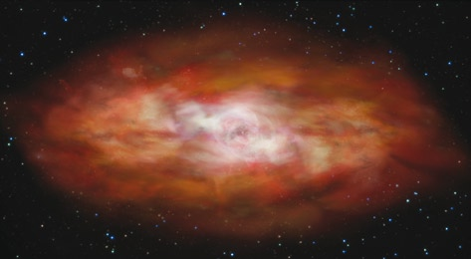
Il Sistema solare si è originato da una nebulosa primordiale
Il Sole e i pianeti hanno avuto un’origine comune a partire da un’immensa nube di gas e polvere in uno dei bracci della Via Lattea.
Una nebulosa primordiale ha cominciato a collassare su se stessa e si condensa in un disco appiattito che ruota vorticosamente.

Slide 3
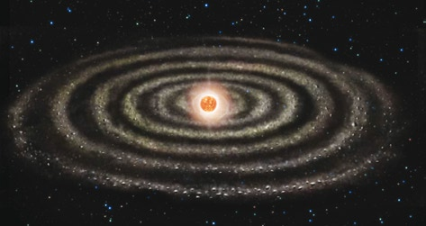
Il Sistema solare si è originato da una nebulosa primordiale
Il centro della nube si sarebbe riscaldata formando una protostella, dando origine all’aggregazione di oggetti di dimensioni sempre maggiori: i planetesimi.
I planetesimi più vicini al Sole primordiale si accrebbero per aggregazione di rocce e metalli dando origine ai pianeti rocciosi: Mercurio, Venere, Terra e Marte. Quelli più lontani si ricoprirono di ghiaccio e trattengono enormi quantità di gas, formando i pianeti giganti: Giove, Saturno, Urano e Nettuno.

Slide 4
I pianeti ruotano intorno al Sole con i loro satelliti
I pianeti sono corpi celesti che non emettono luce propria, ma brillano di luce riflessa; di notte, infatti, ci appaiono luminosi solo perché riflettono la luce del Sole.
I satelliti sono corpi celesti che ruotano sul proprio asse, intorno ai pianeti, ma compiono anche, insieme ai relativi pianeti, un moto intorno al Sole detto di traslazione.

Slide 5
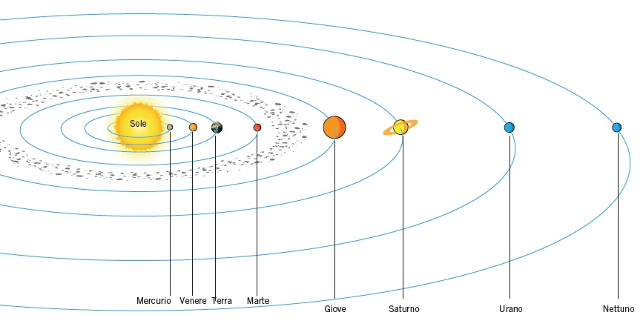
I pianeti ruotano intorno al Sole con i loro satelliti

Slide 6
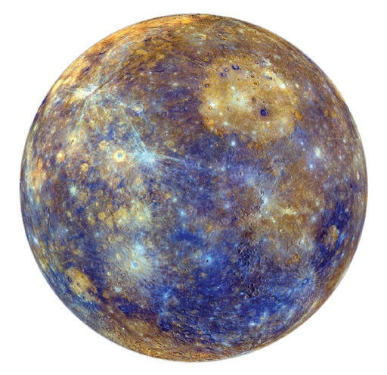
I pianeti più vicini al Sole sono definiti rocciosi
I pianeti che presentano diverse analogie con la Terra, chiamati anche pianeti rocciosi (Mercurio, Venere, Terra e Marte) sono costituiti da un nucleo metallico.
Mercurio è grande meno di un terzo della Terra. È il pianeta più vicino al Sole ed è l’unico a essere privo di atmosfera.
Presente intense attività vulcaniche.

Slide 7
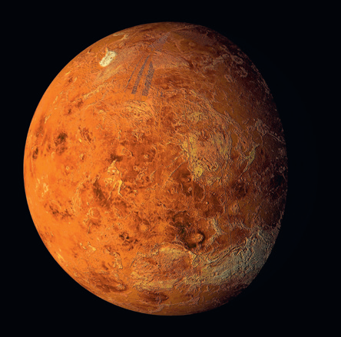
I pianeti più vicini al Sole sono definiti rocciosi
Venere è il pianeta più simile alla Terra per dimensioni e densità. È circondato da una densissima atmosfera costituita prevalentemente da anidride carbonica che determina una pressione 90 volte superiore a quella della nostra atmosfera.
La superficie rocciosa di Venere non è visibile dalla Terra a causa della presenza continua di nubi formate da goccioline di acido solforico.

Slide 8
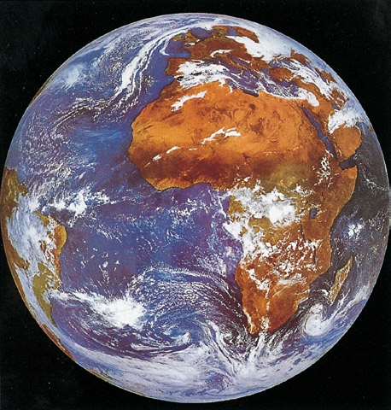
I pianeti più vicini al Sole sono definiti rocciosi
La Terra è il terzo pianeta del Sistema solare. È costituita da involucri concentrici rocciosi, con all’interno un nucleo di ferro e nichel, e possiede acqua allo stato liquido. La sua atmosfera è ricca di ossigeno gassoso: in tutti gli altri pianeti solari non ne è stata trovata traccia.
La presenza dell’ossigeno sulla Terra è una conseguenza dell’attività degli organismi fotosintetici.

Slide 9
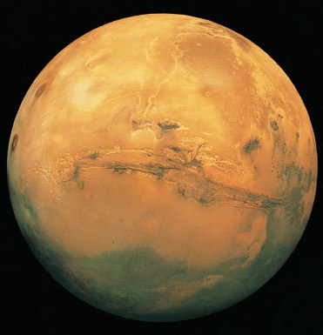
I pianeti più vicini al Sole sono definiti rocciosi
Marte è il primo dei pianeti esterni alla Terra. È un pianeta roccioso ricco di ossidi di ferro ed è grande circa a metà della Terra. La sua atmosfera è sottilissima e prevalentemente composta da anidride carbonica.
La temperatura varia fra i -125 °C e i 17 °C. Le regioni polari sono rivestite da calotte ghiacciate e forti venti (200 km/h) trasportano grandi quantità di polveri.

Slide 10
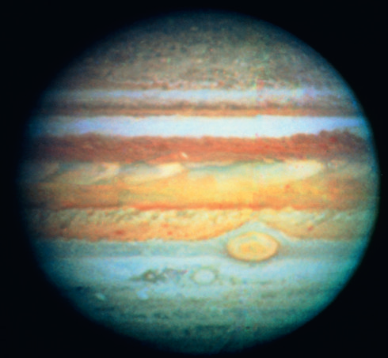
I pianeti di tipo gioviano sono costituiti essenzialmente da idrogeno ed elio
Giove dista dal Sole mediamente 778 milioni di kilometri ed è il più grande dei pianeti giganti. È un pianeta gassoso e possiede 62 satelliti.

Slide 11
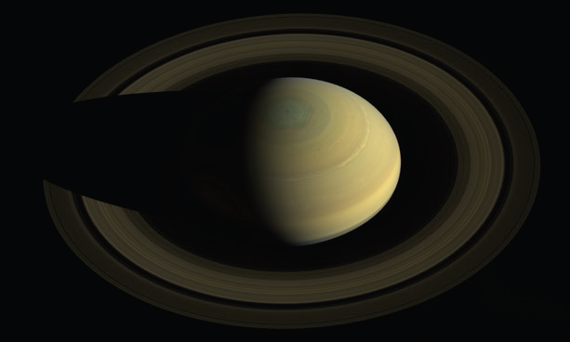
I pianeti di tipo gioviano sono costituiti essenzialmente da idrogeno ed elio
Saturno ha numerosi satelliti e il sistema di anelli, che sono costituiti da frammenti di ghiaccio e hanno uno spessore di circa un kilometro. Non ha una superficie solida e ha temperature che arrivano a -191°C.

Slide 12
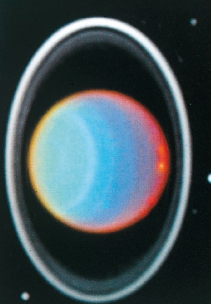
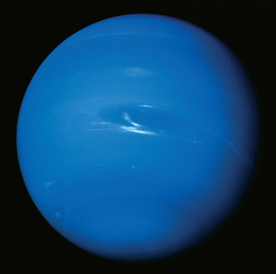
I pianeti di tipo gioviano sono costituiti essenzialmente da idrogeno ed elio
Urano dista dal Sole 2870 milioni di kilometri e ha una temperatura superficiale media di -215°C.
Nettuno dista dal Sole 4,5 miliardi di kilometri, ha dimensioni e struttura simili a Urano ma ne differisce per il colore: è più azzurro per la presenza di metano nella sua atmosfera.

Slide 13
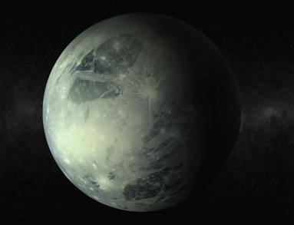
Plutone è stato declassato a pianeta nano
Plutone fu scoperto nel 1930. Si trova ai limiti del Sistema solare, a una distanza di circa 5,9 miliardi di kilometri dal Sole. Era il più piccolo pianeta del Sistema solare (2300 km di diametro).
La questione del «declassamento» di Plutone venne sollevata soprattutto per via della scoperta di Eris, un oggetto trans-nettuniani con un diametro di 2400 km, quindi maggiore di quello di Plutone. Così si decise di classificare Plutone e gli asteroidi Cerere ed Eris come pianeti nani.

Slide 14
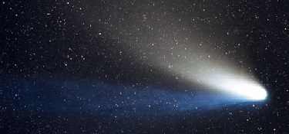
Asteroidi e pianeti compiono orbite che possono passare molto vicine alla Terra
La maggior parte degli asteroidi del Sistema solare si trova tra le orbite dei pianeti Marte e Giove e ha un diametro che varia da poche decine di metri a centinaia di kilometri.
Le comete sono ammassi di ghiaccio e polvere che occasionalmente si avvicinano al Sole e gradualmente si riscaldano.

